Slide 1
객체 지향 (Object Oriented) Example

Slide 2

[예제] 벽돌 깨기

Slide 3
Brick Class
UI Class
Controller Class
Ball Class
Bar Class
* UI Class 는 tkinter를 import하여 사용한다.

Slide 4
Brick
벽돌이 가지는 속성
자신이 그려질 도화지 : canvas
도화지에서 자신의 위치 : posX, posY
자신의 크기 : sizeX1, sizeY1, sizeX2, sizeY2
자신의 ID : id
벽돌이 가지는 메소드
자신의 ID를 반환 : get_id()

Slide 5
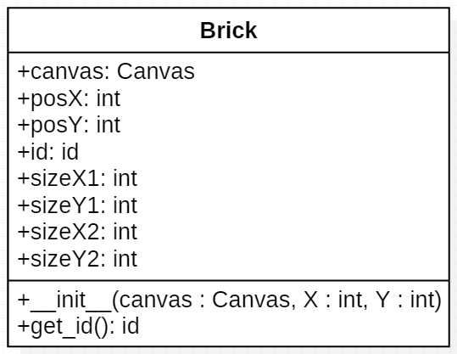
Brick

Slide 6
Ball
볼이 가지는 속성
자신이 그려질 도화지 : canvas
도화지에서 자신의 시작 할 위치 : starting_posX, starting_posY
게임 시작 시 자신이 갈 수 있는 방향 : starting_direction
자신의 크기 : sizeX1, sizeY1, sizeX2, sizeY2
자신의 ID : id
볼이 가지는 메소드
도화지에서 볼을 다음 위치로 이동 : draw()
자신의 ID를 반환 : get_id()

Slide 7
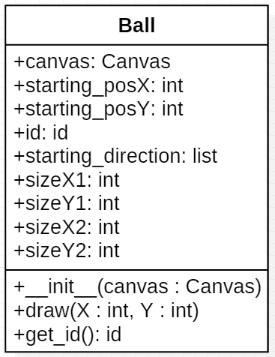
Ball

Slide 8
Bar
막대가 가지는 속성
자신이 그려질 도화지 : canvas
도화지에서 자신의 시작 할 위치 : starting_posX, starting_posY
자신의 크기 : sizeX1, sizeY1, sizeX2, sizeY2
자신의 ID : id
막대가 가지는 메소드
자신의 ID를 반환 : get_id()

Slide 9
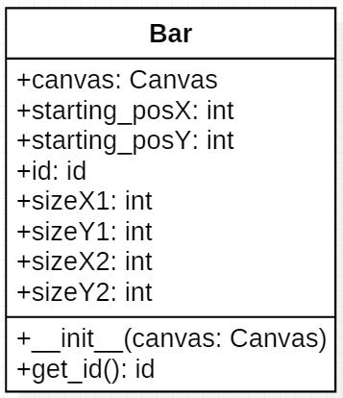
Bar

Slide 10
Controller
Controller가 가지는 속성
공
벽돌들
막대
공, 벽돌, 막대를 그릴 도화지
Controller가 가지는 메소드
공과 벽이 충돌하는지 확인 : conflict_ball_wall()
공과 벽돌이 충돌하는지 확인 : conflict_ball_brick()
공과 막대가 충돌하는지 확인 : conflict_ball_bar()
막대와 벽이 충돌하는지 확인 : conflict_bar_wall()
공, 벽돌, 막대를 그림 : draw_all()

Slide 11
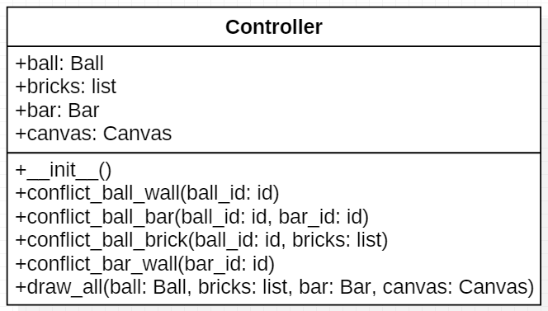
Controller

